Slide 1
比較中風患者樣本中虛擬現實和紙筆的適應性認知訓練
International Conference on Virtual Rehabilitation ©2019 IEEE
報告人:羅尹瑄

Slide 2
緒論

Slide 3
緒論
儘管新的基於電腦的方法（例如基於 VR 的 ADL 模擬）激增，但紙筆任務仍廣泛用於認知康復。衛生專業人員拒絕採用新工具的原因可能是驗證試驗的數量比較少。
一項為期 12 次的干預研究，其中 31 名中風過的患者接受了基於相同內容和難度適應框架的不同康復方案：17 名使用 Task Generator (TG)進行紙筆訓練，14 名使用 VR 進行基於 VR 的訓練。Reh@City(RC)。結果表明，兩組的表現都相同，並且訓練方法對整體表現沒有影響。然而，Reh@City 啟用了更密集的培訓，這可能會轉化為更多的認知改進。

Slide 4
介紹
認知缺陷會影響一個人獨立生活的能力，並且在 3-19% 的 65 歲以上的人中存在。這些事實迫切需要強化和個性化的認知訓練解決方案，以最大限度地提高神經可塑性，從而提高功能獨立性。
認知練習，包括基於計算機的程序，已被用於改善特定的神經心理過程，主要是注意力、記憶力和執行。基於虛擬現實 (VR) 的康復工具已被開發和驗證為改善認知功能的有前途的解決方案。基於 VR 的方法已顯示出可能成為將認知任務納入 ADL 模擬中的理想環境，提供能夠促進享受和依從性的沉浸式和生態有效體驗 。

Slide 5
問題
基於認知康復適應框架，該框架建立了量化和特定任務的指導方針，以根據患者情況個性化訓練難度，我們開發了兩種內容等效的工具，並在中風患者身上進行了臨床驗證：
基於網絡的紙筆任務生成器(paper-and-pencil Task Generator)
基於 VR 的不同 ADL 模擬 Reh@City v2.0。
為了比較這兩種康復方法，我們對中風倖存者進行了一項干預研究，以探討三個主要問題：
紙筆和 VR 訓練表現是否相同？
表現是否由難度適應或訓練方法調節？
哪種訓練方式更密集？

Slide 6
方法

Slide 7
參與者
參與者是從馬德拉健康服務（葡萄牙）的物理醫學和康復部門選出的。
總共根據以下納入標準選擇了 35 名門診患者：
(1)不超過 75 歲
(2)第一次缺血性中風發作和中風後至少 6 個月
(3)臨床醫生通過測試評估沒有半側忽略
(4)坐下的能力和讀寫能力。

Slide 8
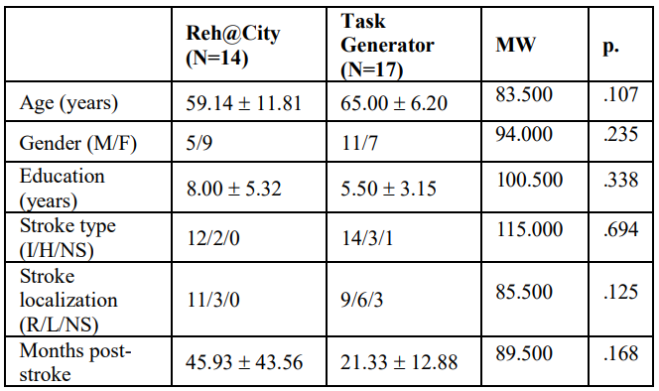
參與者
顯示了兩組人口統計學特徵（年齡、性別、教育）和臨床信息（中風類型和位置以及中風後時間）的平均值（標準差）。Mann-Whitney檢驗未發現組間差異。

Slide 9
協議
干預研究於 2016 年 6 月至 2019 年 1 月期間進行。共有 35 名中風過的患者符合資格標準並表現出參與動機。干預分配是通過地區隨機分配進行的。當招募停止時，紙筆組有18名參與者，VR組有17名參與者。

Slide 10
協議
所有參與者都通過蒙特利爾認知評估（MoCA）進行評估。
干預前後，每個參與者每週進行 3 次 12 次 30 分鐘的課程
。
在每個會話中，參與者被分配了一組根據先前通過 MoCA 評估的參與者認知單獨個性化的認知任務。參與者必須完成的任務數量沒有預定義；任務按照參與者自己的節奏在每個會話中執行。
在兩組中，干預包括完成任務，並且在每組結束時，根據參與者的表現計算接下來一組任務的難度級別。如果用戶獲得的平均成績低於 50%，則難度降低 0.5 分（滿分 10），如果高於 70%，則難度增加等量；除此以外，難度值保持不變。難度會在之後提到。

Slide 11
工具
開發了兩種工具來創建個性化的認知康復：
一種生成名為 Task Generator (TG) 的紙筆任務的網絡工具
Reh@City v2.0 (RC)，一種虛擬現實係統，它在虛擬環境中集成了基於 ADL (日常生活活動)的任務模擬。

Slide 12
紙筆任務生成器paper-and-pencil Task Generator
TG是一個基於網絡的工具，它允許自動生成為每個用戶配置文件量身定制的紙筆認知任務。TG 包含 11 個認知任務：消除、數字序列、問題解決、關聯、上下文理解、圖像對、單詞搜索、迷宮、分類、動作序列和故事記憶。任務的個性化取決於以下認知領域的用戶級別：注意力、記憶力、執行功能和語言。這些級別是通過 MoCA 找到的，值在 1 到 10 之間變化，間隔為 0.5，其中 10 表示可能得分的最高值。例如，在 MoCA 的注意力域上可能達到的最大值是 6；然後將此結果歸一化為 TG 標度，對應於最大值 10。

Slide 13
Reh@City v2.0
RC系統是一個虛擬環境，由具有不同位置的城市組成，用戶可以在其中執行與 TG 生成的認知任務等效的認知任務。根據 MoCA 在相同認知領域（注意力、記憶力、執行功能和語言）的結果，為每個用戶配置文件個性化任務。MoCA 的結果也被歸一化為 TG 中使用的相同尺度（從 1 到 10，間隔為 0.5）。RC 自動執行歸一化過程，無需手動計算。RC 系統還能夠保存用戶級別，從而無需在每個干預會話中進行配置。

Slide 14
Reh@City v2.0
認知任務分佈在城市的八個位置：銀行、服裝店、家、售貨亭、公園、超市、郵局和藥房。RC 任務被認為與 TG 中的任務盡可能等效。已實施八項任務。任務表現為參與者需要完成的請求。每個任務首先導航到特定位置，然後在該位置執行任務。重複該過程，直到訪問完完成任務的所有預期位置。根據用戶性能自動調整每組任務。每組由7個任務加上城市中的導航組成，相當於TG中的迷宮任務。

Slide 15
Reh@City v2.0
與 TG 不同，RC 允許進化到高於量表最大值 10 的難度級別。在這種情況下，移除在執行任務時協助參與者的“助手”來增加難度。例如，當達到 10 級時，任務請求僅顯示幾秒鐘，參與者需要記住需要完成的任務。在 10.5 級時，可以更廣泛地了解路徑的小地圖不再可見，而在 11 級時，指示位置方向的城市標誌將被移除。

Slide 16
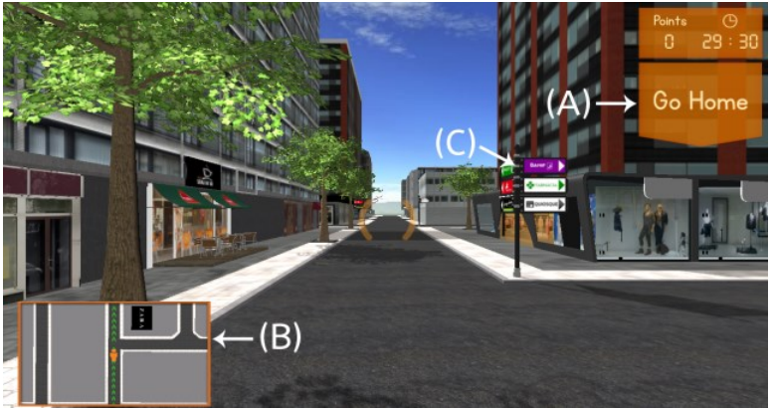
Reh@City v2.0
RC 街道顯示在難度級別 10 後被移除的助手：
(A) 任務請求文本
(B) 小地圖
(C) 城市標誌。

Slide 17
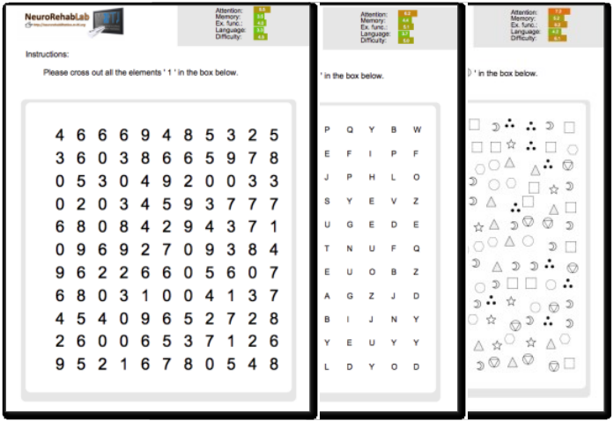
Reh@City v2.0
TG 中的消除任務由一組數字、字母或符號組成，參與者需要在其中圈出或穿過特定的給定項目。項目的數量以及它們是否有組織是由難度級別設置的。

Slide 18
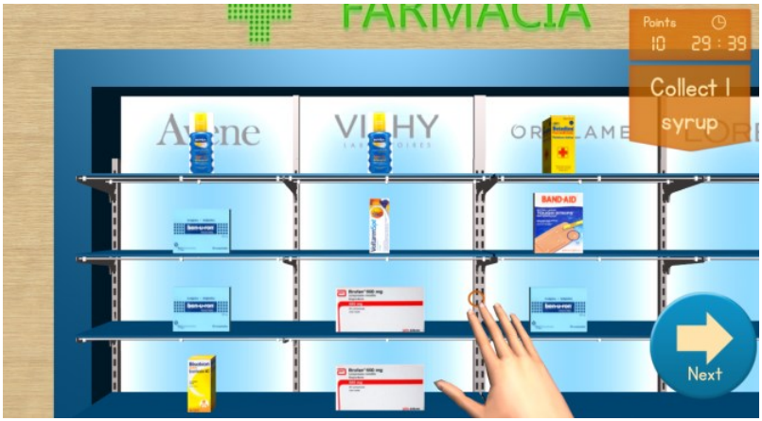
Reh@City v2.0
在 RC 中，可以在兩個不同的位置找到消除任務：藥房和郵局。展示了一組裝有產品的貨架，類似地，參與者需要找到一個或多個項目。物品隨機陳列在貨架上；項目的數量也由難度級別設置。

Slide 19
數據分析
來自 TG 的數據被手動插入表格中，其中包含每個參與者每個會話的信息，包括難度級別和在每個任務中獲得的性能百分比。
RC 自動生成 CSV 和 XML 格式的日誌文件，從而可以輕鬆導入 Excel 表格。RC 創建兩種類型的文件，一種是準備用於分析數據摘要的文件，另一種是高度詳細的日誌文件，其數據以軟件幀速率（主要是 30FPS）保存。

Slide 20
數據分析
這些數據必須經過人工驗證和糾正過程，每個參與者考慮在每項任務、每組任務、所有干預任務（整體績效）中獲得的表現、執行的任務數量、並且計算了兩組的難度級別演變。為了比較兩種方法的訓練強度，使用了任務集的數量、達到的最高難度級別以及每個參與者執行的任務總數。所有統計分析均使用 SPSS 軟件（第 20 版）進行。作為顯著性的標準，我們使用了 0.05 的 α。使用 Kolmogorov-Smirnov (KS) 檢驗評估數據的正態性。由於某些數據不是正態分佈的，因此使用 Mann-Whitney (MW) 檢驗來比較研究組間差異。

Slide 21
結果

Slide 22
a.紙筆和 VR 訓練表現是否相同？
關於十二個訓練課程的整體表現，兩組之間沒有發現顯著的統計學差異（U=91.000，Z=-1.111，p=.266）
TG：Mdn=79.91，IQR=72.11–86.12
RC：Mdn=77.63，IQR=71.09–81.47
(Mdn=中位數 IQR=四分位距 U=統計量 Z=標準分數 p =P值)

Slide 23
b.表現是否由難度適應或訓練方法調節？
各組之間的表現差異 (F(1,204)=.838, p=.361) 和難度適應 (F(1,204)=.113, p=.737) 是相等的。
在符合同質性假設後，我們進行了一般線性模型單變量分析。根據獲得的結果，適應難度的主要影響是顯著的 (F(10)=1.992, p=.036) 但不是訓練方法 (TG vs RC) (F(1)=.079, p=.779 ）。
(F()=F檢定 p =P值)
關於每個任務的表現，在數字序列、迷宮、分類和故事記憶方面沒有發現顯著差異。

Slide 24
b.表現是否由難度適應或訓練方法調節？
Mann-Whitney 檢驗表明，接受 TG 干預的參與者在消除 (U = 66.000, Z = -2.167, p = .030) 和動作排序 (U = 55.000, Z = −2.555, p = .011) 任務。另一方面，進行 RC 培訓的參與者在問題解決（U = 24.000，Z = -3.773， p < .001）和圖像對任務（U = 69.000，Z = -1.985， p = .047）。在這四項任務中存在統計學差異，TG 組在取消和動作排序任務上有更高的表現，而 RC 組在問題解決和圖像對任務上有更高的表現。因此，對於任何方法都沒有明確的特定偏好，這與兩種訓練方法的整體表現之間缺乏顯著差異是一致的。
(Mdn=中位數 IQR=四分位距 U=統計量 Z=標準分數 p =P值)

Slide 25
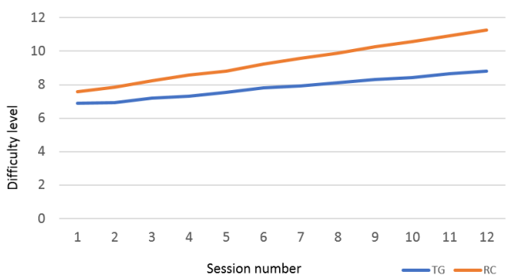
c.哪種培訓方式更密集？
兩組都以相似的方式在難度級別上演變。然而，RC 組進化稍快，並達到了更高的水平。

Slide 26
c.哪種培訓方式更密集？
在 TG 中，RC 允許升級到 10 級以上，即使參與者可以進一步升級，也存在天花板效應，並且訓練只能產生到最高 10 級。但是，17個中只有兩個TG 組的參與者設法達到了最大難度，並且在最後的培訓課程中進步有限。而在 RC 組中，14 個中有 11 個成功地超過了 10 的難度級別。
三個任務性能參數（組數、最後一組難度、任務總數）在 VR 訓練模式中更高，與紙筆訓練有顯著差異。RC 允許解決更多任務並隨後完成更多任務集，從而在相同的時間內實現更漸進的難度適應。

Slide 27
結論
這項研究的結果表明，儘管在任務實施方面存在必要的差異，但兩組的表現都處於同一水平，並且培訓方法對整體表現沒有影響。此外，我們的結果提供了新的證據，並進一步了解了在 ADL 的 VR 模擬中使用適應代替紙筆在認知缺陷康復中的影響。雖然在認知評估和康復結果測量方面沒有確定的臨床重要差異，但我們可以得出結論，RC 提供了更密集的訓練，導致更多的任務重複和更高的難度適應進展，這可以轉化為更多的認知改善。

Slide 28
期望

Slide 29
論文規劃
VR 遊戲概略規劃：
沈浸式vr認知訓練遊戲
遊戲中需要從家中移動到超市等地購買任務所需之物品
訓練重點主要是記憶、注意力、執行能力
訓練要可以重覆訓練並且情境與日常生活活動相似
參考本篇論文的結果，提高訓練密集度，

Slide 30
Thank You!

